Slide 1
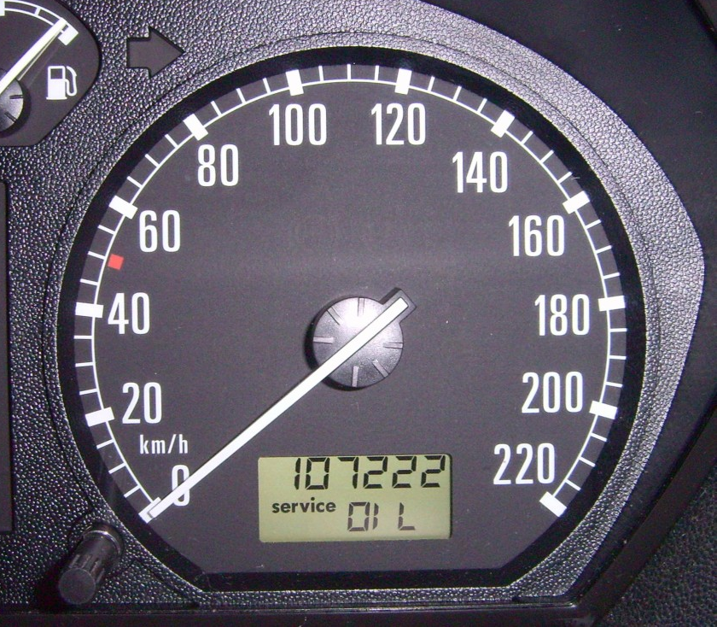
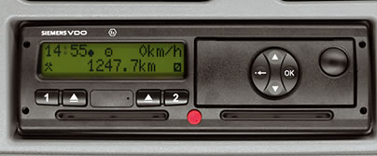
Rýchlosť rovnomerného pohybu

Slide 2
V bežnom živote hovoríme:
-Ideš pomaly!
-Letel veľkou rýchlosťou.
-Jazdí veľmi rýchlo.
-Rýchlosť vetra bola 4 m/s.
-Na diaľnici je povolených 130 km/h.
Všetky vety majú niečo spoločné so slovom rýchlosť. Čo toto slovo znamená vo fyzike?

Slide 3
Vozidlo | Dráha s | Čas t | Dráha za 1 sekundu | Rýchlosť v
motocykel | 120 m | 8 s
auto | 120 m | 6 s
traktor | 120 m | 24 s
120 : 8 = 15 m
15 m/s
120 : 6 = 20 m
20 m/s
120 : 24 = 5 m
5 m/s

Slide 4
Rýchlosť rovnomerného pohybu je fyzikálna veličina. Označujeme ju písmenom v.
Rýchlosť určíme tak, že dráhu s vydelíme časom t. Dostaneme vzorec v = s : t , alebo
v = . Jednotkou rýchlosti je
meter za sekundu (označuje sa ) alebo
kilometer za hodinu (označuje sa ).
s
t
m
s
km
h
1
2
3

Slide 5

Rýchlosť 1 m/s má teleso, ktoré pri rovnomernom pohybe prejde dráhu 1 m za 1 s.
(Klikni na text.)
1 m
1 m
1 m
1 s
1 s
1 s
4

Slide 6
Prevodový vzťah medzi jednotkami:
1 m/s = 3,6 km/h
Príklady: 2 m/s = 2 . 3,6 = 7,2 km/h
8 m/s = 8 . 3,6 = 28,8 km/h
36 km/h = 36 : 3,6 = 10 m/s
144 km/h = 144 : 3,6 = 40 m/s

Slide 7
Príklad:
Plavec prepláva 100 metrov za 80 sekúnd. Určite rýchlosť plavca v m/s aj v km/h.
s = 100 m
t = 80 s
v = ? m/s
v = ? km/h
v = s : t
v = 100 : 80
v = 1,25 m/s
v = 1,25 . 3,6 = 4,5 km/h
Plavec pláva rýchlosťou 4,5 km/h.

Slide 8
Spätná väzba

Slide 9
1. Rýchlosť rovnomerného pohybu
A) je fyzikálna veličina a označujeme ju d.
B) je fyzikálna veličina a nemá označenie.
C) je fyzikálna veličina a označujeme ju v.

Slide 10
2. Rýchlosť rovnomerného pohybu vypočítame podľa vzorca:
v = t : s
v = s : t
C) v = s . t

Slide 11
3. Jednotkou rýchlosti je:
A) meter za sekundu
B) meter za gram
C) meter za Celziov stupeň

Slide 12
4. Rýchlosť 1 m/s má teleso, ktoré pri rovnomernom pohybe prejde
A) dráhu 2 metre za 1 sekundu
B) dráhu 1 meter za 1 sekundu
C) dráhu 1 meter za 2 sekundy

Slide 13
Dovidenia nabudúce!

